Slide 1
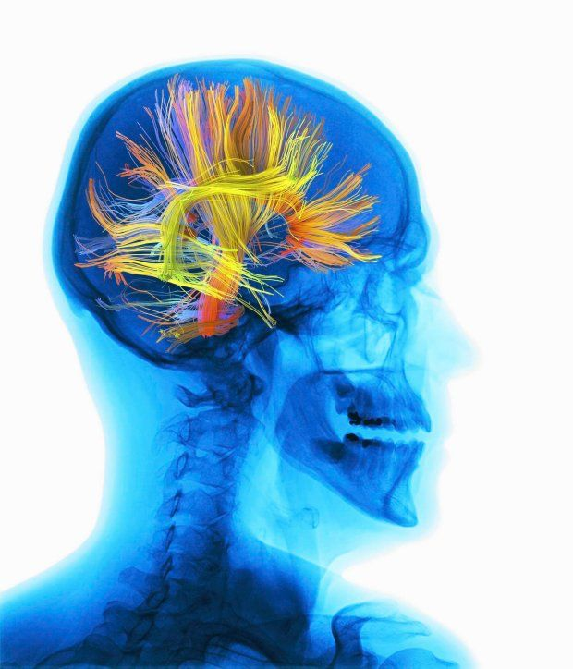
NEURODYDAKTYKA I JEJ ZNACZENIE W PROCESIE NAUCZANIA, UCZENIA SIĘ
Opracował: Szczepan Cypara

Slide 2
NEURODYDAKTYKA
Pojęcie to stworzył w połowie lat 80. XX w. niemiecki dydaktyk matematyki Gerhard Preiß. W języku angielskim funkcjonują raczej pojęcia: „brain friendly learning” i „brain compatible learning”. W Polsce natomiast termin „neurodydaktyka” staje się coraz popularniejszy i funkcjonuje zarówno w literaturze fachowej, jak i popularnonaukowej.

Slide 3
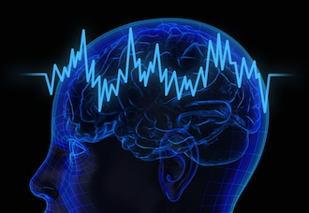
NEURODYDAKTYKA
Jest procesem organizacji procesu dydaktycznego, zgodnego z naturalnymi preferencjami pracy ludzkiego mózgu.

Slide 4
NEURODYDAKTYKA
Przede wszystkim bada jaki wpływ ma stres na różne rodzaje pamięci jak również na procesy uczenia się i funkcje wychowawcze.

Slide 5
NEURODYDAKTYKA
Opiera się głównie na wiedzy na temat budowy i funkcji mózgu. Stara się optymalizować środowiskowe i intra-psychiczne zmienne, które mogą mieć wpływ na proces zdobywania wiedzy.

Slide 6
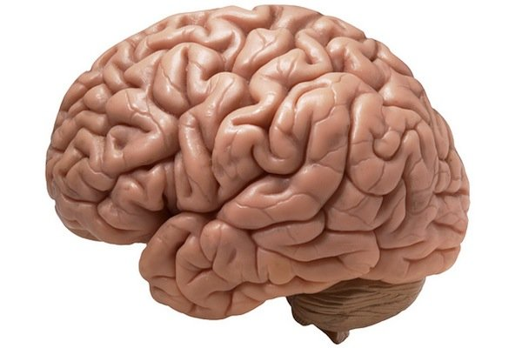
MÓZG CZłowieka
Waży średnio 1400 g i stanowi ok. 3 % masy ciała. Średnio zużywa 20% całej energii wytwarzanej przez organizm.

Slide 7
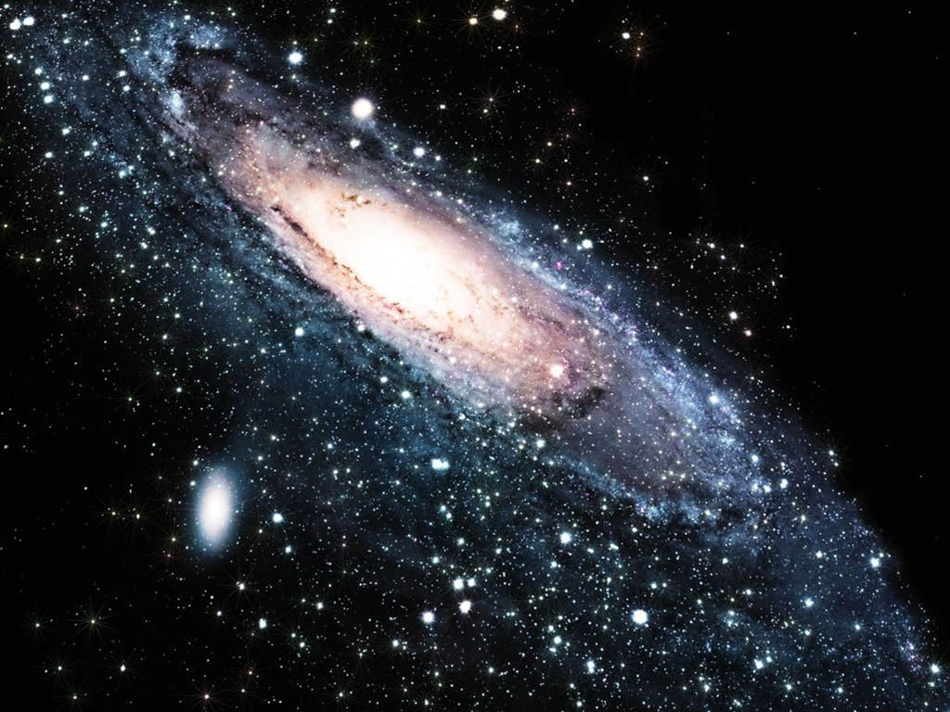
MÓZG CZŁOWIEKA
Największą część energii pochłania utrzymanie stanu gotowości do przesyłania impulsów między neuronami. Ludzki mózg zawiera na ogół około 100 mld neuronów, które komunikują się ze sobą za pomocą synaps. Liczba możliwych połączeń między neuronami jest większa od liczby atomów we wszechświecie.

Slide 8
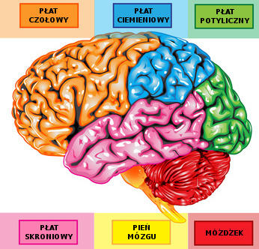
BUDOWA MÓZGU

Slide 9
PROCES UCZENIA SIĘ
Każdy neuron ma jeden akson zakończony rozgałęzieniami. Komunikacja pomiędzy poszczególnymi neuronami przebiega za pomocą impulsów elektrochemicznych w przestrzeni zwanej synapsą.

Slide 10
PROCES UCZENIA SIĘ
Poprzez proces uczenia tworzą się połączenia synaptyczne, których efektem są zdobyte umiejętności i pozyskana wiedza. Każdy neuron ma tysiące dendrytów, które odbierają informacje z innych neuronów. Uczenie się powoduje rozrost dendrytów.

Slide 11
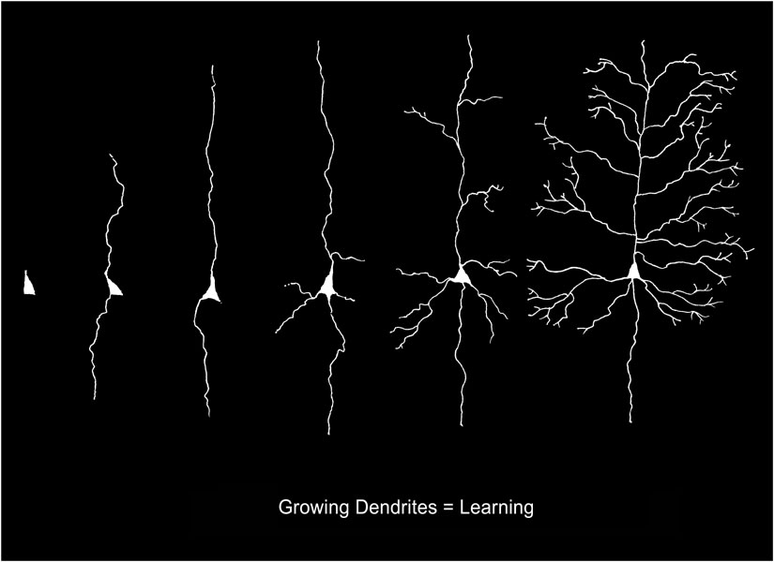
UCZENIE SIĘ
Badania dowodzą iż około 50% zdolności uczenia się rozwija się do czwartego roku życia, a dalsze 30 % przed ukończeniem ósmego. Po ukończeniu dziesiątego roku życia dendryty, które nie wytworzyły połączeń obumierają.

Slide 12
NEURONY LUSTRZANE
Zostały odkryte zostały na przełomie lat 80. i 90. przez włoskich naukowców. Zrewolucjonizowały poglądy na temat generacji ludzkich zachowań. Są to komórki, które odzwierciedlają cudze działania, intencje i emocje. Umożliwiają porozumiewanie się i uczenie.

Slide 13
NEURONY LUSTRZANE
Na podstawie wiedzy zdobytej o neuronach lustrzanych można powiedzieć że proces uczenia opiera się na:
naśladowaniu,
obserwacji dorosłych, którzy dostarczają wzorców,
samodzielnym wykonywaniu zadań i szukaniu własnej drogi.

Slide 14
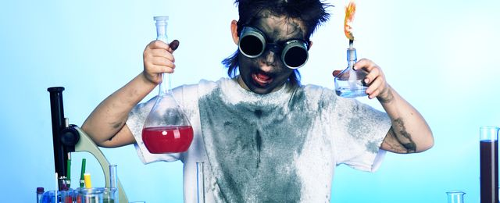
NAUKA zgodna z naturą mózgu
To nauka aktywna, oparta na uczestniczeniu, doświadczaniu i działaniu.

Slide 15
NAUKA zgodna z naturą mózgu
Młody człowiek sam odkrywa prawdy i fakty. Nie należy podawać mu gotowej wiedzy do zapamiętywania, lecz starać się stwarzać takie sytuacje, w których sam się czegoś nauczy.

Slide 16
NAUKA zgodna z naturą mózgu
Uczenie się poprzez siedzenie i słuchanie jest nieefektywne. Sprawia, że mózg jest stymulowany w niewielkim stopniu, a to prowadzi do zaniku połączeń między neuronami.

Slide 17
NAUKA zgodna z naturą mózgu
Najefektywniejsza jest nauka wszystkimi zmysłami.

Slide 18
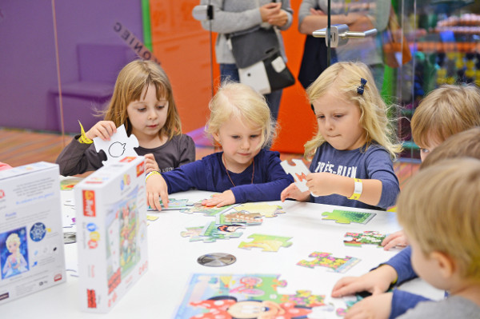
NAUKA zgodna z naturą mózgu
Ponadto gdy nauka jest dobrowolna pozwala szybciej przyswajać wiedzę. Każdy lepiej zapamiętuje informacje z zakresu wiedzy, która go interesuje.

Slide 19
NAUKA zgodna z naturą mózgu
Kluczową rolę w procesie uczenia odgrywa rozumienie. Bez tego mózg nie może stworzyć połączeń między poszczególnymi informacjami. Dzięki rozumieniu uczniowie potrafią wykorzystać zdobytą wiedzę także w innych sytuacjach.

Slide 20
DOMINACJA PÓŁKUL MÓZGOWYCH
Lewa półkula, nazywana logiczną, jest odpowiedzialna za myślenie logiczno-racjonalne, liczby, mowę, itp. Przetwarza dane w sposób symboliczny w formie liter, cyfr, słów. Pomaga analizować i organizować doświadczenia, podporządkowywać je poszczególnym kategoriom. Bez niej nie moglibyśmy mówić.

Slide 21
DOMINACJA PÓŁKUL MÓZGOWYCH
Prawa półkula, zwana kreatywną ułatwia zrozumieć świat poprzez obrazy, fantazję, wyobraźnię, intuicję. Przetwarza informacje w sposób sensoryczny, za pośrednictwem zmysłów, bez udziału słów. To dzięki prawej półkuli mamy świadomość przestrzeni, możemy dokonywać syntezy wrażeń, rozpoznawać twarze, wzory, oceniać rozmiary.

Slide 22
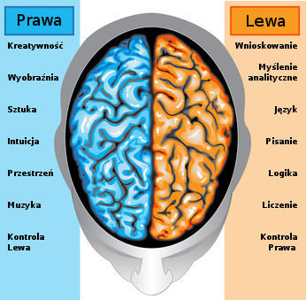

Slide 23
DOMINACJA PÓŁKUL MÓZGOWYCH
Efektywne metody pracy odwołują się jednocześnie do lewej i prawej półkuli mózgowej. Stosując odpowiednie metody pracy, angażujemy cały mózg i dzięki temu możemy więcej zrozumieć i zapamiętać, szybciej i skuteczniej się uczyć, mieć więcej twórczych pomysłów, czy lepiej zaplanować nasze działania.

Slide 24
BIBLIOGRAFIA
M. Żylińska „Neurodydaktyka, czyli nauczanie przyjazne mózgowi”
P. Carter, K. Russell „Równowaga umysłu”
T. Buzan „Pamięć na zawołanie”

Slide 25
DZIĘKUJĘ ZA UWAGĘ

